Slide 1
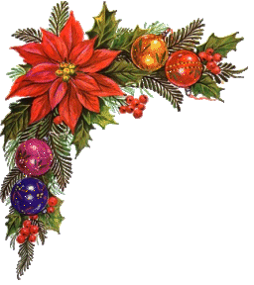
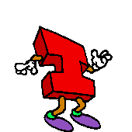
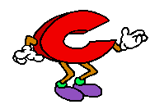
ČERTOVINY
ČERTICE

Slide 2
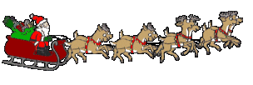
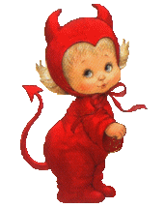
UŽ Z DIAĽKY POČUJEM ZVONIŤ ROĽNIČKY, PONÁHĽAM SI HĽADAŤ SVOJE ČIŽMIČKY. OBUJEM ICH NA NOŽIČKY A S MIKULÁŠOM HAJDÉ MEDZI DETIČKY.
SKÔR NEŽ K VÁM PRÍDEME, POTRÁPIM VAŠE HLAVIČKY. ČERTOVSKÉ ČERTOVINY PRIPRAVENÉ PRE VÁS MÁM, KTO ICH SPRÁVNE VYRIEŠI TOMU ČERTOVSKÝ DARČEK DÁM.
KTO NEVERÍ, TEN NECH UVERÍ.
ČIERNA AKO ČERNICA, NA ČERTOVÉ KOPÝTKO SĽUBUJE ČERTICA IVICA.

Slide 3
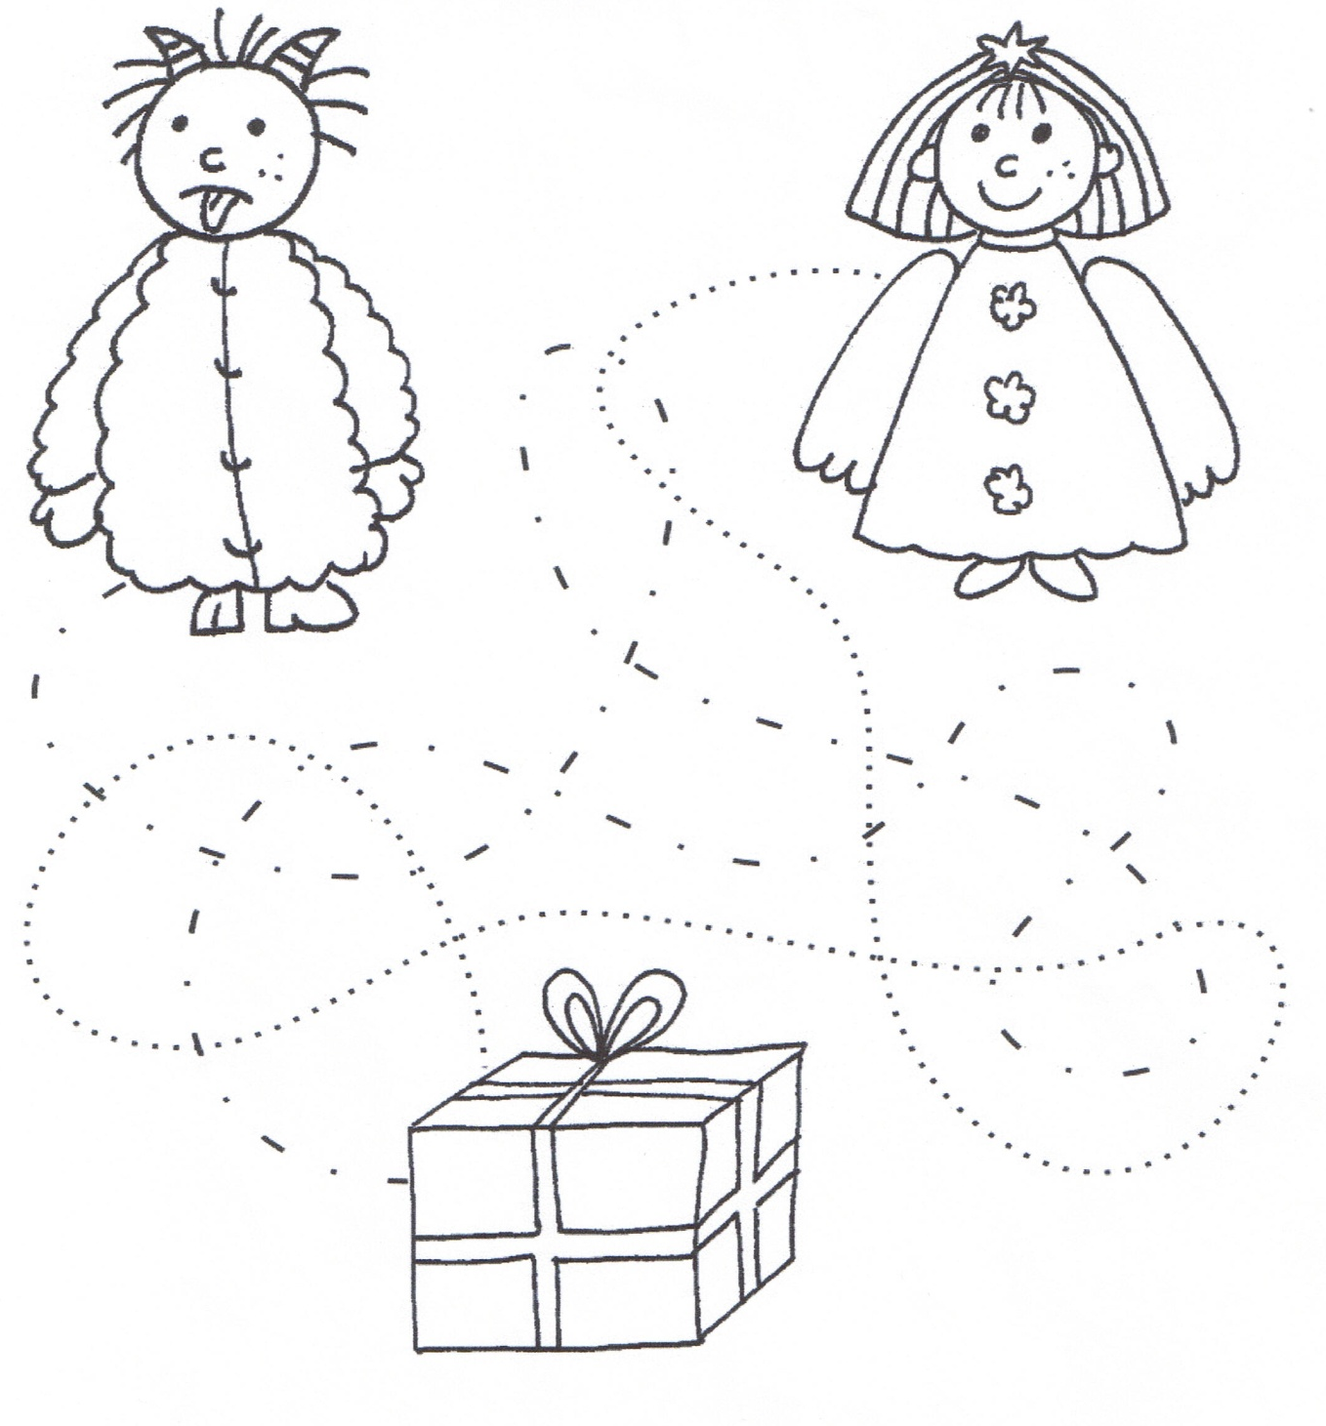
CESTY A LABYRINTY
CESTIČKY K DARČEKOM VYZNAČIŤ FAREBNE, URČÍŤ KTORÁ JE KRATŠIA ?

Slide 4
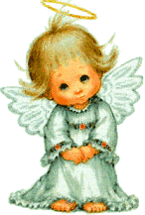
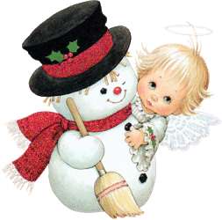
URČIŤ POLOHU
VIANOČNÝCH POSTAVIČIEK

Slide 5
VYHĽADAŤ
TRI ROZDIELY
MEDZI ČERTÍKMI,
VEĽKÉHO ČERTA
VYFARBIŤ

Slide 6
TATKOVI LUCIFEROVI SA ROZTŔHLI KORÁLKY:
1.POMENOVAŤ GEOMETRICKÉ TVARY
2. ROZTRIEDIŤ GEOMETRICKÉ TVARY PODĽA ZVOLENÝCH PRAVIDIEL

Slide 7
IVICINO SUDOKU : USPORIADAŤ OBRÁZKY TAK, ABY KAŽDÝ
RIADOK,STĹPEC, BOX, OBSAHOVAL KAŽDÝ
ZO ŠTYROCH OBRÁZKOV

Slide 8
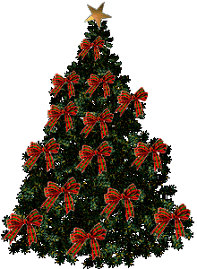
MIKULÁŠ SA PONÁHĽA DO ŠKÔLKY, DETI MU UŽ VYZDOBILI STROMČEK
1. VIEŠ SPOČÍTAŤ KOĽKO VIANOČNÝCH GÚĽ DALI NA STROMČEK?
2. KOĽKO VIANOČNÝCH GÚĽ SPADLO VEDĽA STROMČEKA ?
3. KOĽKO JE VŠETKÝCH GÚĽ DOHROMADY?

Slide 9
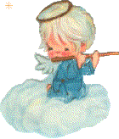
ŠPOČÍTAŤ NA KAŽDOM ADVENTNOM VENCI SVIEČKY
1. POČET HORIACÍCH, ZAZNAMENAŤ ŽLTÝMI HVIEZDIČKAMI NA OBLÁČIKOCH
2. POČET ZHASNUTÝCH, MODRÝMI HVIEZDIČKAMI NA OBLÁČIKOCH

Slide 10
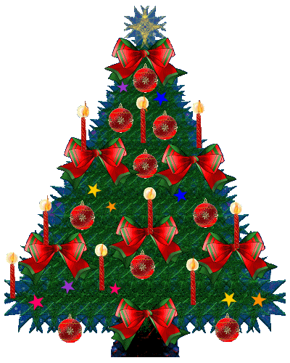
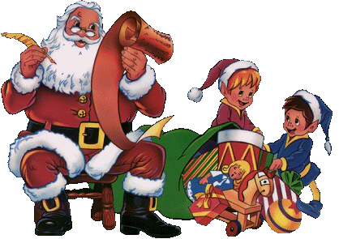
ČERTOVINY VYRIEŠENÉ,
MOJE ČIŽMIČKY SÚ UŽ PRIPRAVENÉ
HEJ, PÁN MIKULÁŠ, UŽ JE ČAS
BER SANE, VRECE NA PLECE,
NECH DETI DĹHO NEČAKAJÚ NÁS
VEĎ SA SNAŽILI ČERTOVSKY
A ZA ODMENU
NECH V ČIŽMIČKÁCH NÁJDU,
LEN SAMÉ DOBROTY.

Slide 11
SPRACOVALA:

